Slide 2
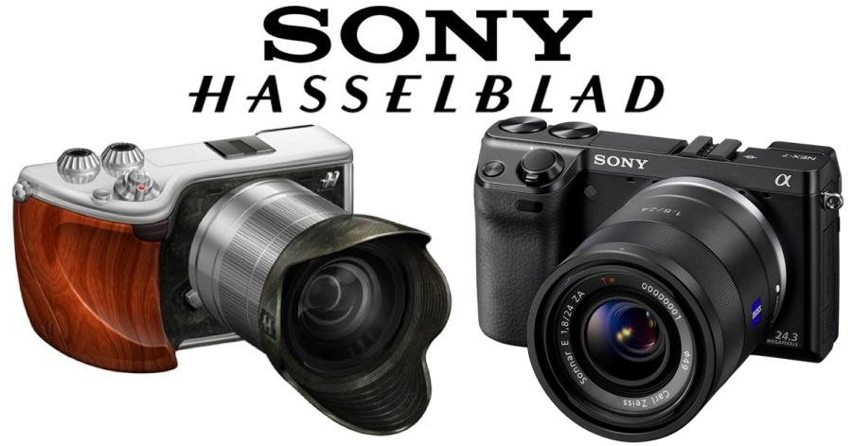
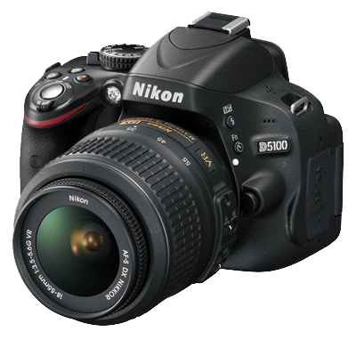
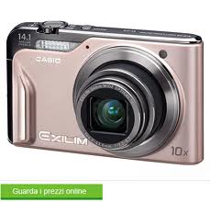
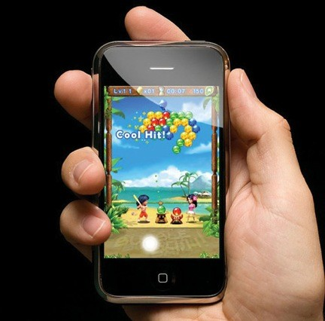
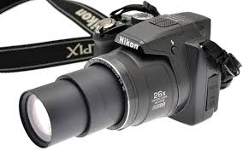
Fotocamera

Slide 3
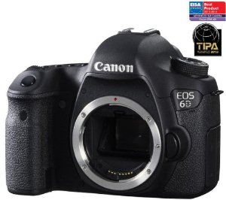
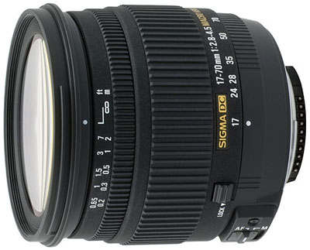
La fotocamera è essenzialmente composta da un corpo macchina e da un obiettivo

Slide 4
Da cosa e’ composto il corpo macchina
Essenzialmente da:
Un elemento sensibile alla luce (pellicola, sensore)
Otturatore (marchingegno che serve a determinare per quanto tempo la luce illumina l’elemento sensibile)

Slide 5
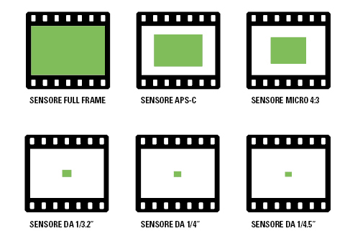
Sensori

Slide 6
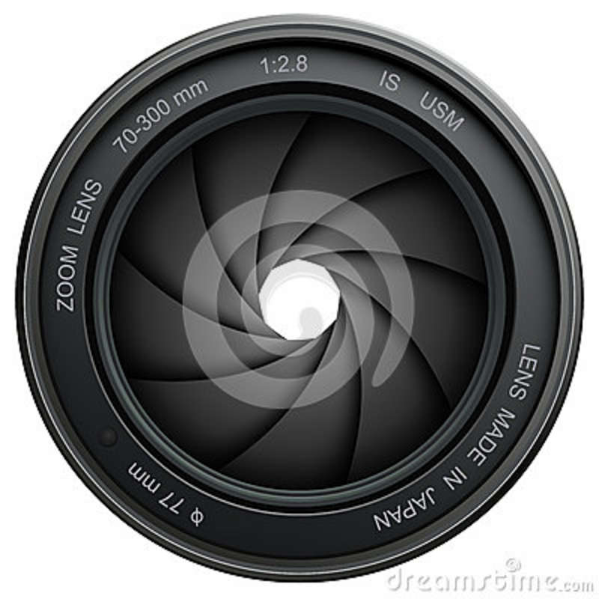
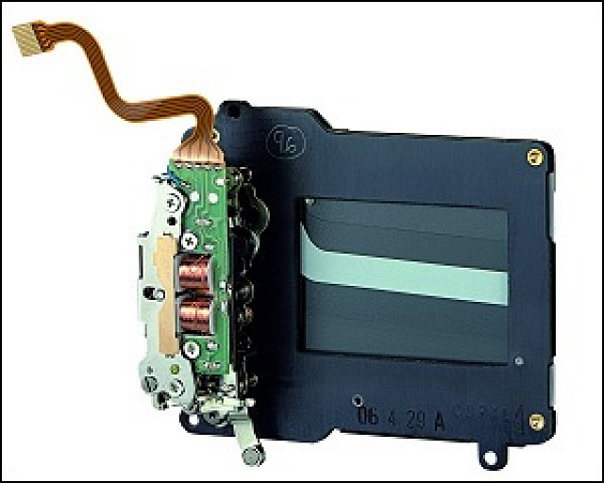
Otturatore

Slide 7
Obiettivo
E’ composto essenzialmente da:
Un insieme di lenti
Un diaframma

Slide 8
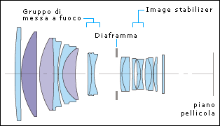
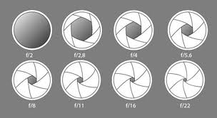
Obiettivo

Slide 9
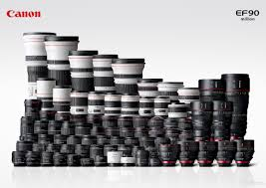
Obiettivi

Slide 10
Obiettivi
Gli obiettivi si distinguono essenzialmente in base a due caratteristiche:
Lunghezza focale
Luminosità (apertura massima del diaframma)

Slide 11
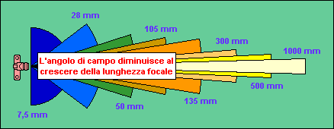
Lunghezza focale

Slide 12
Lunghezza focale
Ottiche a lunghezza focale fissa
20 mm, 50 mm, 100 mm, 200 mm…
Ottiche a lunghezza focale variabile (Zoom)
24-70 mm, 80-200 mm, 28-300 mm…

Slide 13
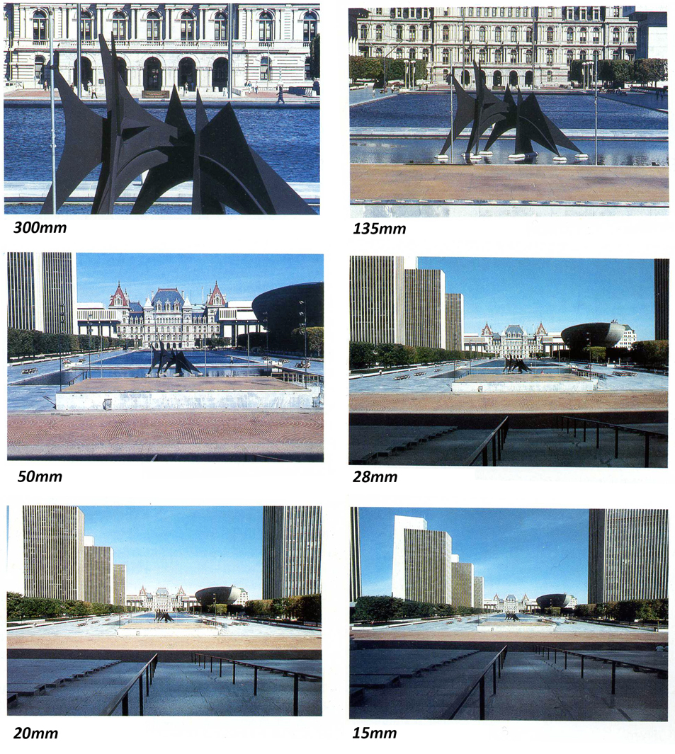
Lunghezza focale

Slide 14
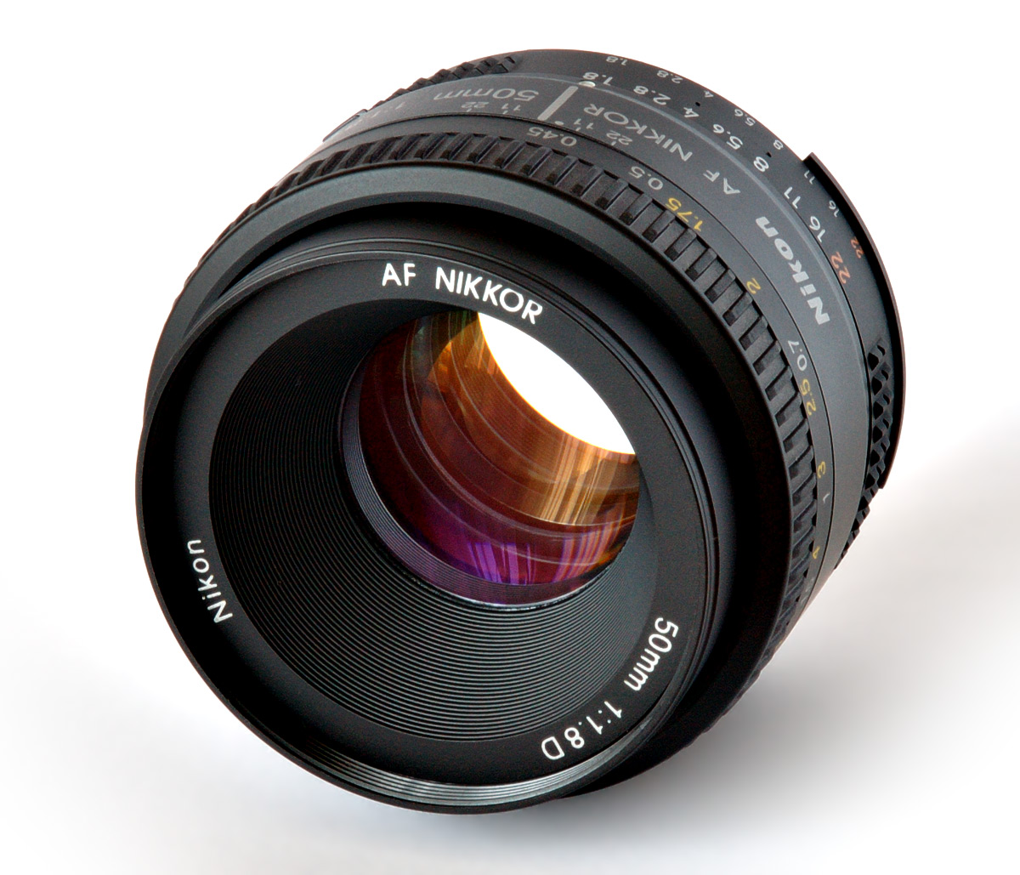
Luminosità obiettivo

Slide 15
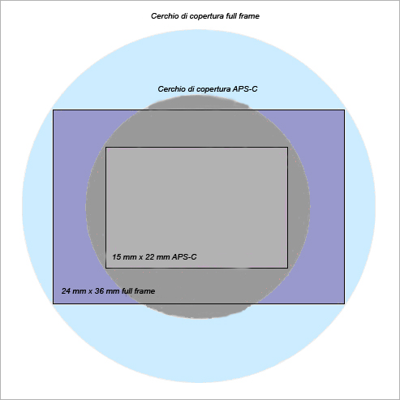
Lunghezza focale e dimensione dei sensori

Slide 16
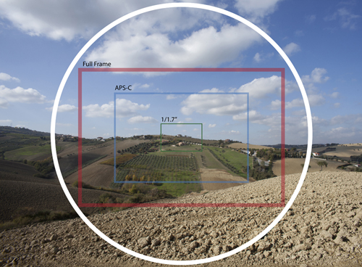
Lunghezza focale e dimensione dei sensori

Slide 17
Fotocamere moderne
Nelle fotocamere moderne sono stati inseriti molti accessori elettronici che rendono piu’ semplice ottenere fotografie corrette
Esposimetro (misura l’intensita’ della luce e consente di regolare automaticamente l’esposizione)
Autofocus (mette a fuoco automaticamente)
Stabilizzatore (riduce le possibilita’ del “mosso”)
……………….

Slide 19
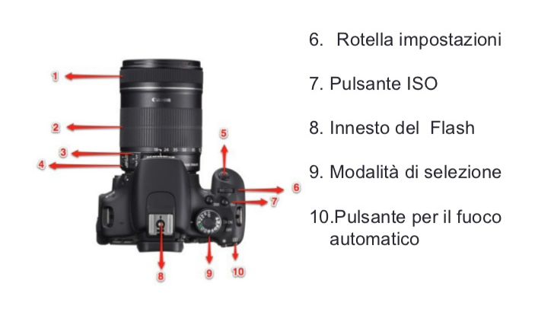

Slide 20
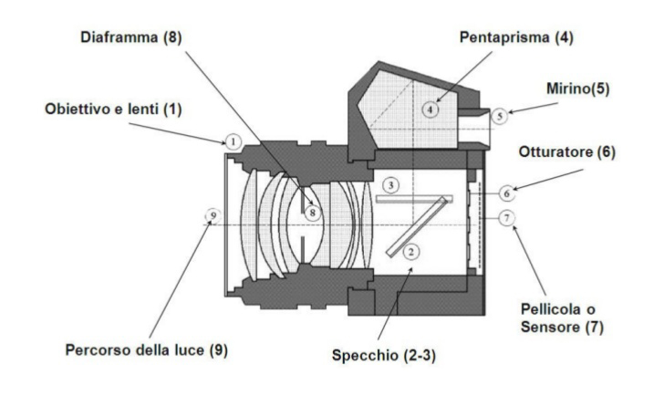
Come è strutturata una Reflex

Slide 21
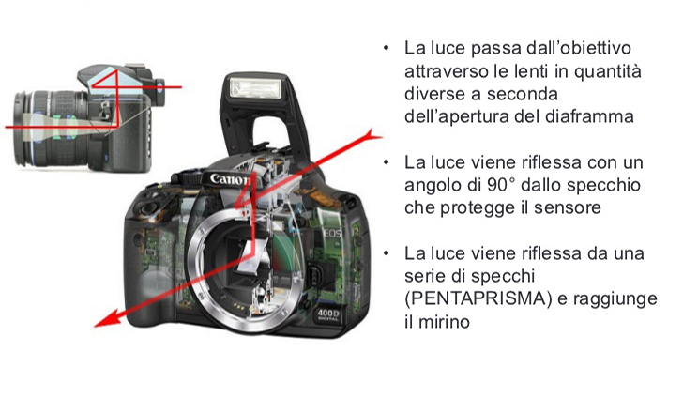
Percorso della luce

Slide 22
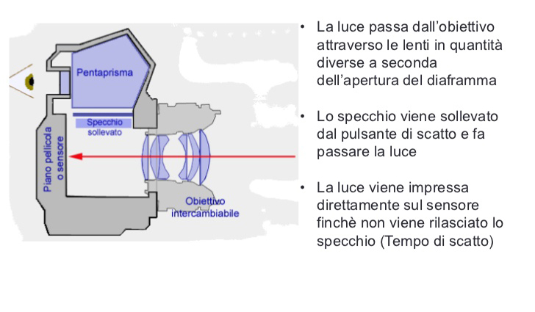
Il momento dello scatto

Slide 23
I presupposti perché una fotografia sia tecnicamente corretta sono:
Corretta messa a fuoco
Corretta esposizione

Slide 24
Messa a fuoco
Le macchine moderne hanno quasi tutte l’autofocus.
L’autofocus puo’ funzionare essenzialmente in due modi:
Misurazione al centro dell’immagine (spot)
Misurazione integrata

Slide 25
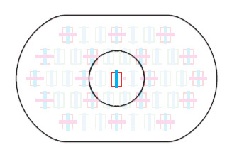
Area di messa a fuoco
Area centrale
Integrata

Slide 26
Area di messa a fuoco centrale

Slide 27
Area di messa a fuoco integrata

Slide 28
Corretta esposizione
Esporre correttamente significa far arrivare alla pellicola od al sensore una determinata quantità di luce in modo tale che l’immagine venga registrata correttamente in base alla sensibilità della pellicola o del sensore stesso.
Se arriva troppa luce: immagine sovraesposta (chiara)
Se arriva poca luce : immagine sottoesposta (scura)

Slide 29
Corretta esposizione

Slide 30
Primo passo
Determinare l’intensita’ della luce ambiente
Esposimetro a luce incidente
Esposimetro a luce riflessa

Slide 31
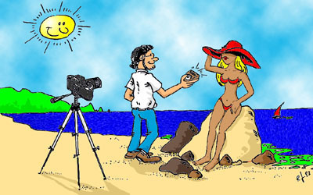
Scegliete un po’ voi ……
Misurazione della luce incidente:
Si punta l'esposimetro dal soggetto verso la fotocamera. Questo tipo di misurazione elimina qualsiasi problema dovuto alla riflettenza del soggetto.
Misurazione della luce riflessa: Si punta l'esposimetro dalla fotocamera verso il soggetto. Questo tipo di misurazione non considera le caratteristiche di riflettenza del soggetto
disegni di Rino Giardiello ©

Slide 32
Esposimetro a luce incidente
Caratteristiche:
Preciso (non risente delle caratteristiche del soggetto)
Scomodo da usare

Slide 33
Esposimetro a luce riflessa
E’ l’esposimetro che e’ presente su quasi tutte le macchine fotografiche più moderne.
Caratteristiche:
Comodo
E’ influenzato dalle caratteristiche del soggetto che riflette la luce che noi misuriamo.
Soggetto chiaro riflette piu’ luce
Soggetto scuro riflette meno luce

Slide 34
Esposimetro a luce riflessa
Per determinare esattamente l’intensità della luce ambiente dobbiamo quindi misurare la luce riflessa da un “determinato grigio” per il quale e’ stato tarato l’esposimetro.
Questo grigio e’ un grigio che riflette il 18 %
della luce.

Slide 35
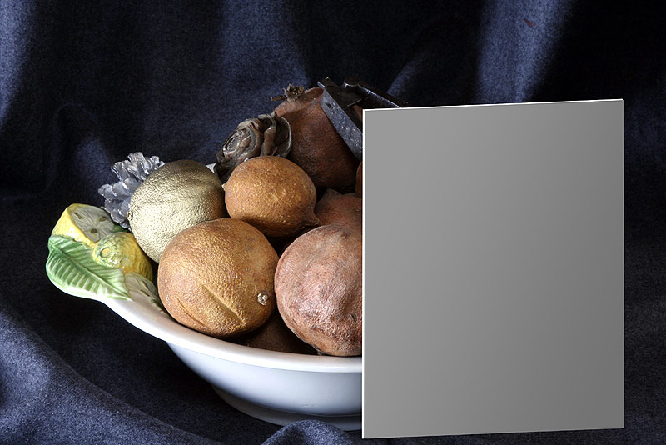
Esposimetro a luce riflessa

Slide 36
Esposimetro a luce riflessa
Se misuro la luce riflessa da un soggetto che riflette piu’ luce del 18 % (soggetto chiaro):
Fotografia sottoesposta (scura)
Se misuro la luce riflessa da un soggetto che riflette meno luce del 18 % (soggetto scuro):
Fotografia sovraesposta (chiara)

Slide 37
Modalità di misurazione esposimetrica in luce riflessa
Misurazione Spot
Misurazione integrata

Slide 38
Modalita’ di misurazione della luce delle fotocamere

Slide 39
Modalità di misurazione della luce delle fotocamere

Slide 40
Modalità di misurazione della luce delle fotocamere

Slide 41
Modalità di misurazione della luce delle fotocamere

Slide 42
Modalità di misurazione della luce delle fotocamere

Slide 43
Regolazioni presenti nelle fotocamere per determinare una corretta esposizione
Diaframma
Tempo di scatto
ESPOSIZIONE
Sensibilità (ISO)

Slide 44
Significato di sensibilità
La sensibilità è la capacità di una pellicola/sensore di reagire più o meno velocemente alla luce e viene espressa in ISO.
Più gli ISO sono alti e più la pellicola/sensore è sensibile e quindi anche una quantità di luce inferiore è sufficiente per impressionarli.

Slide 45
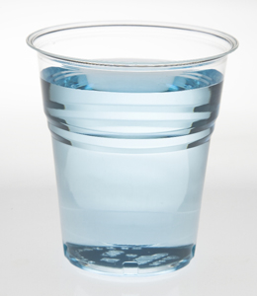
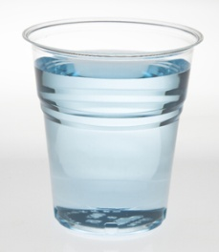
Valori ISO più utilizzati
50 – 100 – 200 – 400 – 800 – 1600 – 3200 - 6400

Slide 46
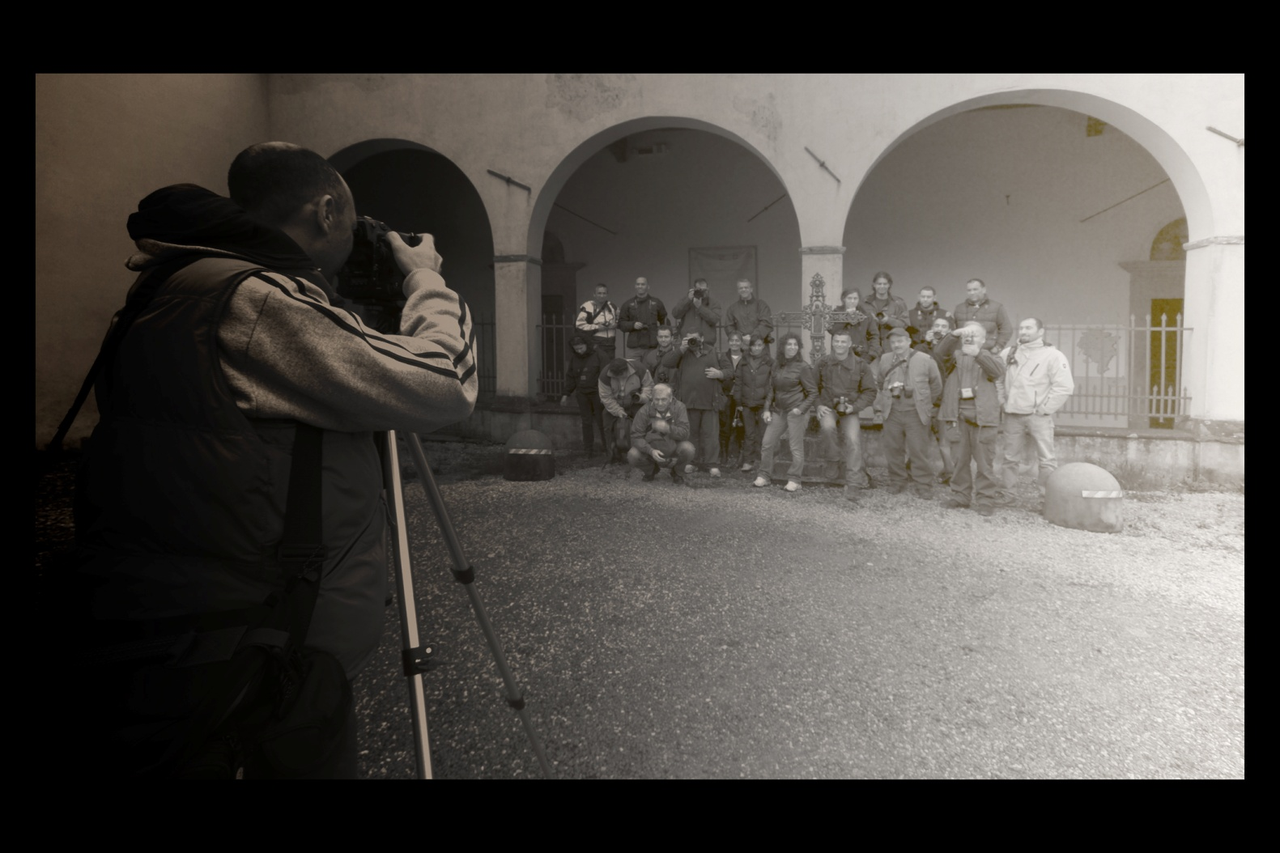
100
Sensibilità (ISO)
800
11
Diaframma
4
1/500
Tempo di scatto
1/60

Slide 47
Concetto di stop
ISO
50 – 100 – 200 – 400 – 800 – 1600 – 3200 - 6400
Diaframma (f)
22 – 16 – 11 – 8 – 5,6 – 4 – 2,8 – 2 – 1,4
Tempo esposizione
1/500 – 1/250 - 1/125 – 1/60 – 1/30 – 1/15
Al variare di un posto il valore di ogni singola scala la luce si raddoppia o si dimezza in funzione della direzione dello spostamento.

Slide 48
Prendiamo come esempio una intensità di luce ambiente che con una sensibilità di 100 ISO determina una lettura esposimetrica di 1/125 - 8
1/1000 | 1/500 | 1/250 | 1/125 | 1/60 | 1/30 | 1/15 | 1/8
2.8 | 4 | 5.6 | 8 | 11 | 16 | 22 | 32
Potrò utilizzare una qualsiasi delle altre coppie tempo diaframma specificate sopra senza che l’esposizione si modifichi.

Slide 49
100 ISO
1/1000 | 1/500 | 1/250 | 1/125 | 1/60 | 1/30 | 1/15 | 1/8
2.8 | 4 | 5.6 | 8 | 11 | 16 | 22 | 32
200 ISO
1/1000 | 1/500 | 1/250 | 1/125 | 1/60 | 1/30 | 1/15 | 1/8
4 | 5.6 | 8 | 11 | 16 | 22 | 32 | 44
1/2000 | 1/1000 | 1/500 | 1/250 | 1/125 | 1/60 | 1/30 | 1/15
2.8 | 4 | 5.6 | 8 | 11 | 16 | 22 | 32

Slide 50
A questo punto posso affermare che con diverse combinazioni di sensibilità, diaframmi e tempi posso ottenere fotografie con la stessa esposizione cioe’ con stessa “luminosità”.
Posso affermare allo stesso modo che le fotografie sono uguali ?

Slide 51
100
Sensibilità (ISO)
800
Consente di fotografare anche in condizioni di scarsa luce ma aumenta la grana
o il rumore (deterioramento della qualità dell’immagine)
4
Diaframma
11
Aumenta la profondità di campo
1/500
Tempo di scatto
1/60
Aumenta la possibilità del mosso

Slide 52
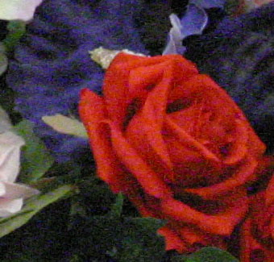
Rumore
100 ISO
3200 ISO

Slide 53
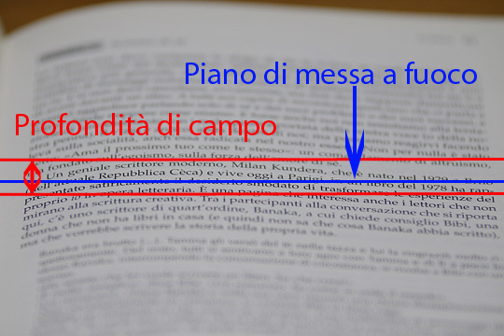
Profondità di campo

Slide 54
Da cosa è determinata la profondità di campo ?
Diaframma
Lunghezza focale dell’obiettivo
Distanza del soggetto
Gli ultimi due punti possono essere più correttamente uniti nel concetto di rapporto di riproduzione del soggetto

Slide 55
Profondità di campo

Slide 56
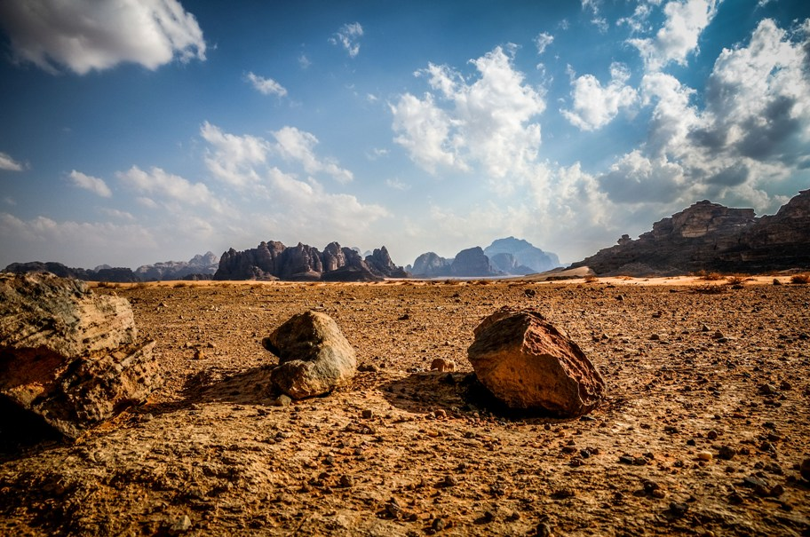

Slide 57
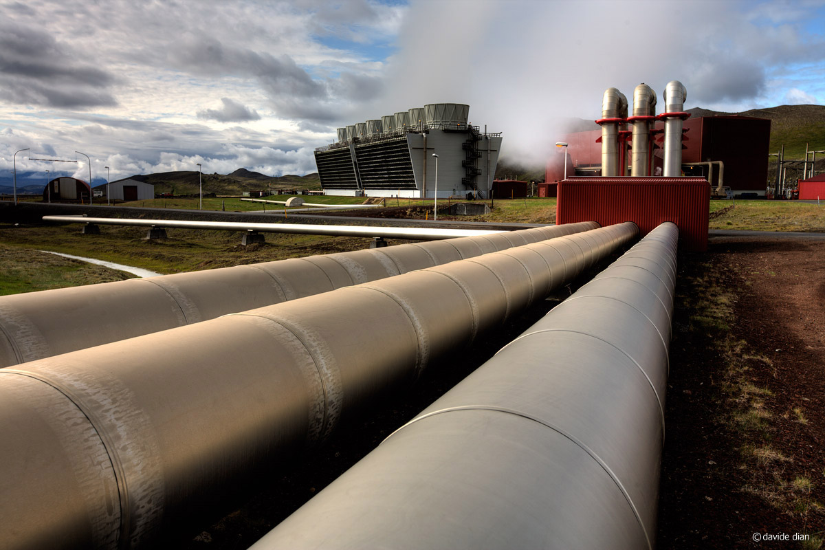

Slide 58
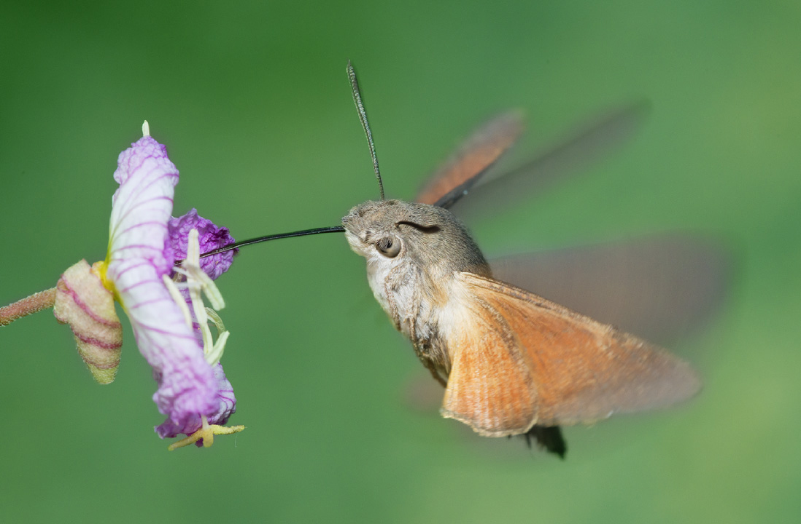

Slide 59
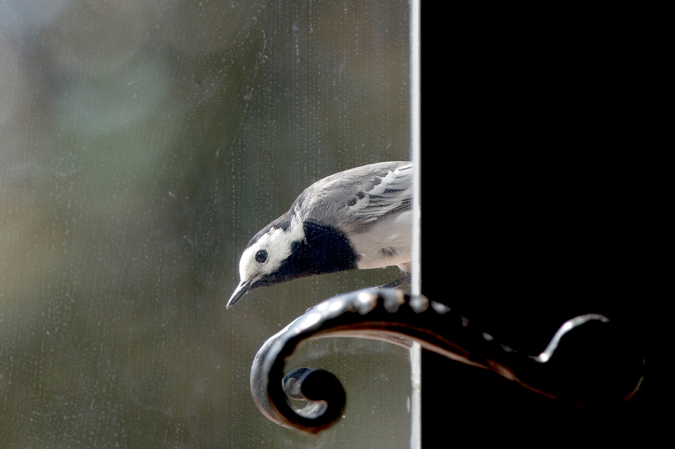

Slide 60
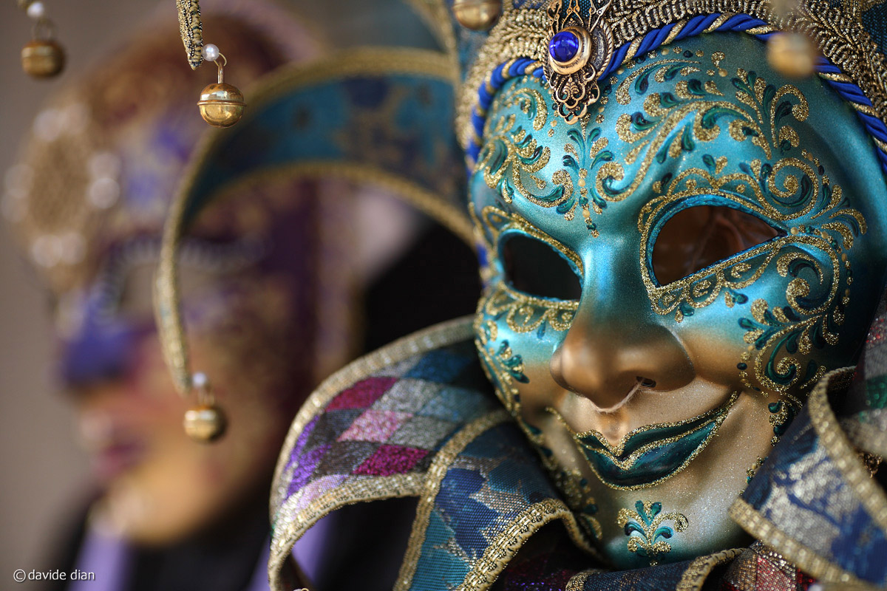

Slide 61
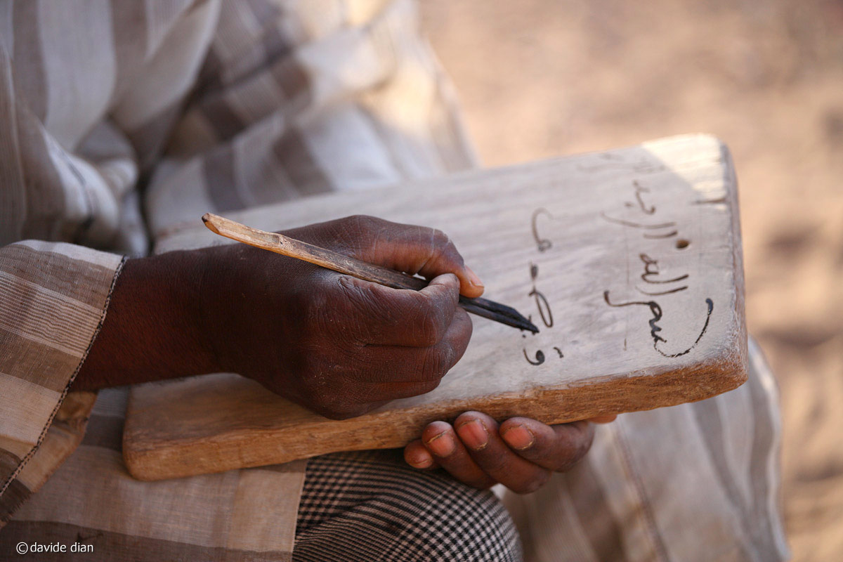

Slide 62
Mosso

Slide 63
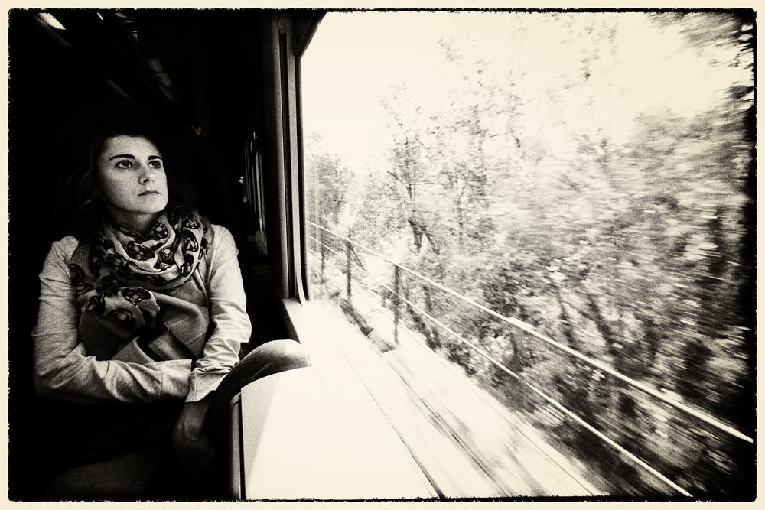

Slide 64
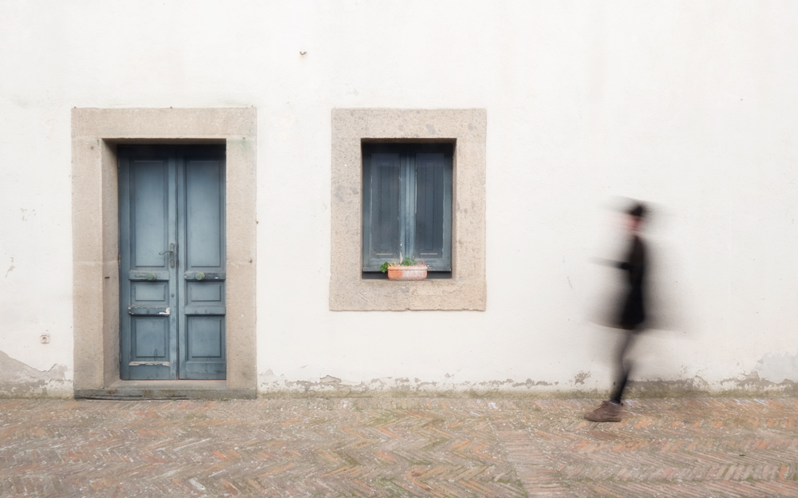

Slide 65
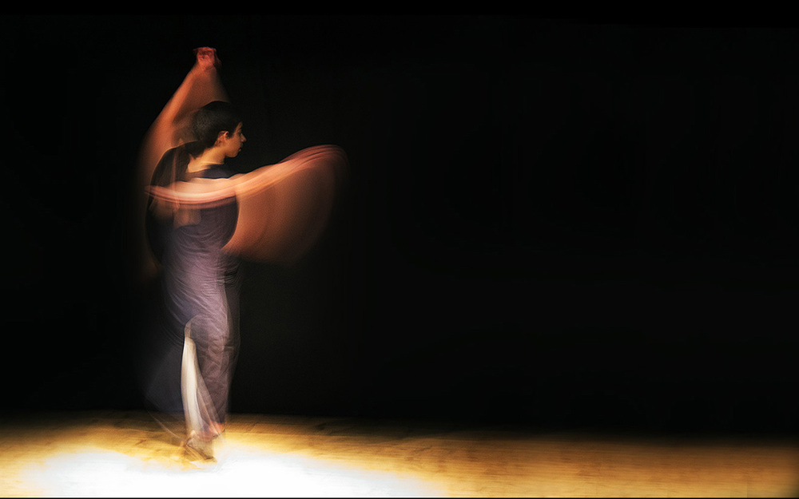

Slide 66
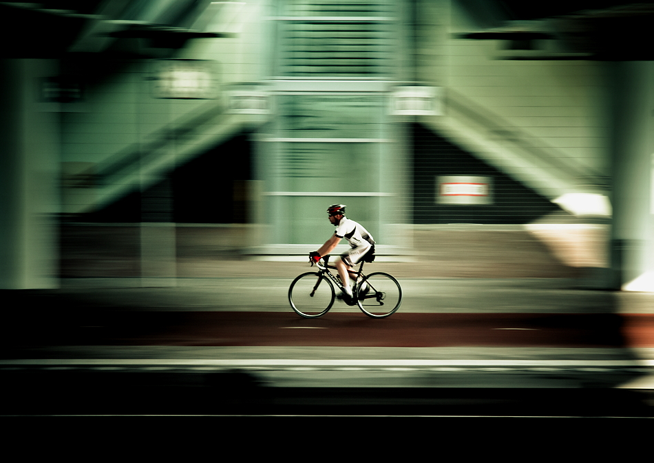

Slide 67
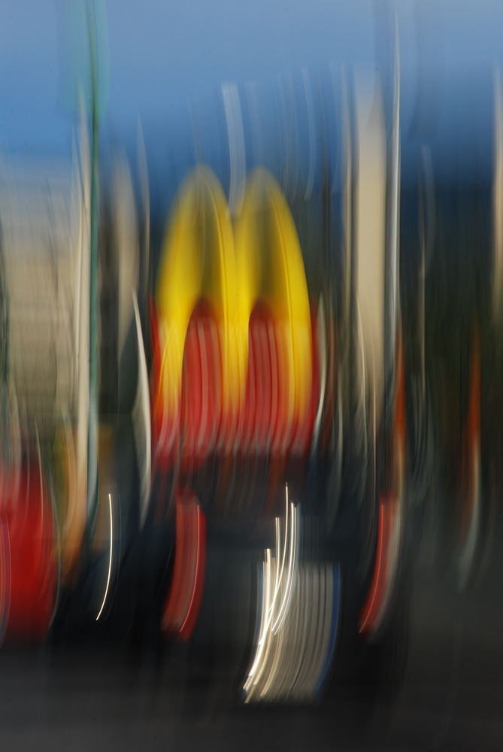

Slide 68
Come regolare la macchina fotografica.
Modalità Program (con o senza ISO auto)
Modalità automatico con priorità dei diaframmi
Modalità automatico con priorità dei tempi
Manuale
Varie modalità (Sport, Ritratto, Notturno …..) che compaiono a volte su certe macchine. Le ritengo abbastanza inutili.

Slide 69
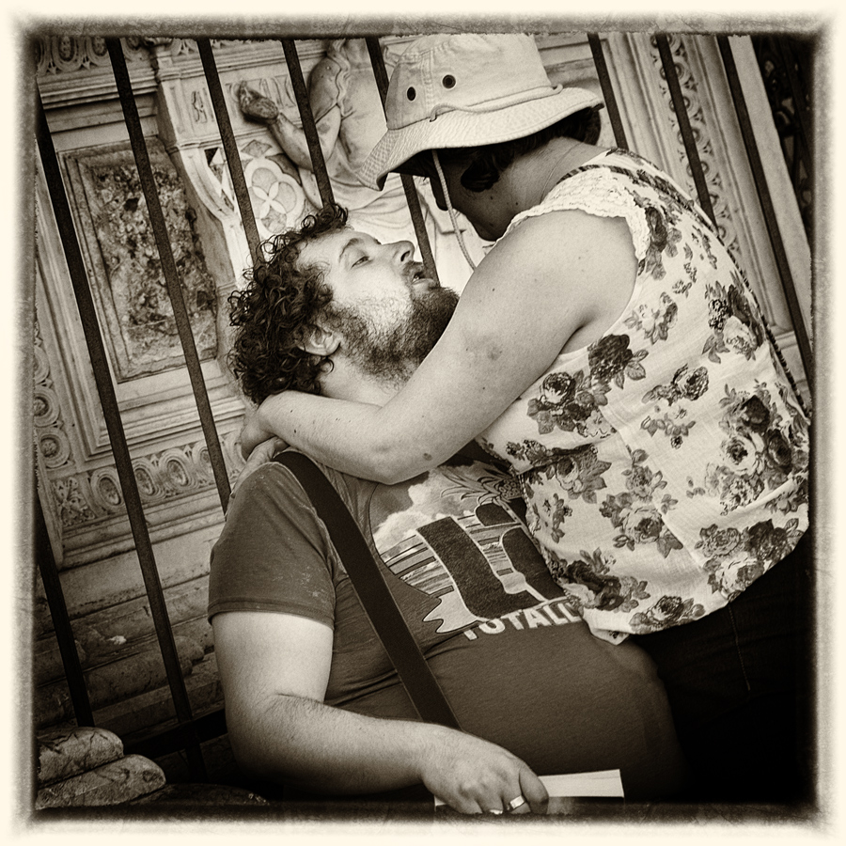
Modalità Program

Slide 70
Modalità automatico con priorità dei diaframmi

Slide 71
Modalità automatico con priorità dei tempi

Slide 72
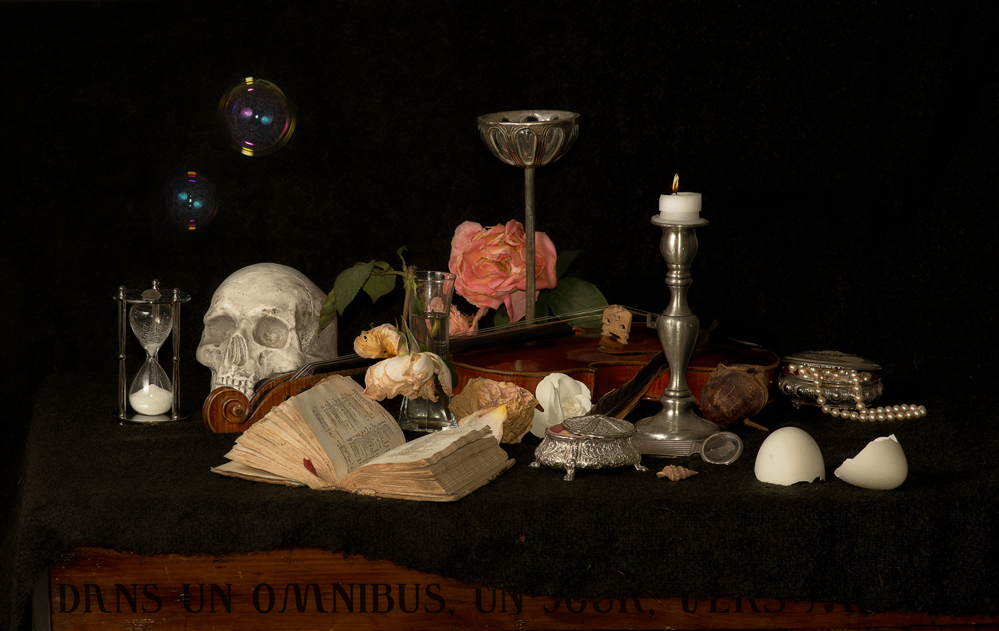
Modalità manuale

Slide 73
Esercizio numero 1
Misurazione luce incidente: ISO 100 Coppia T/D 1/250 – 8
Obiettivo: 35 mm
Scena: Paesaggio innevato
Modifichereste l’esposizione ?
Se si in che modo ?

Slide 74
Esercizio numero 2
Misurazione luce riflessa: ISO 100 Coppia T/D 1/250 – 8
Obiettivo: 35 mm
Scena: Paesaggio innevato
Modifichereste l’esposizione ?
Se si in che modo ?

Slide 75
Esercizio numero 3
Misurazione luce incidente: ISO 100 Coppia T/D 1/60 – 8
Obiettivo: 200 mm
Scena: Partita di calcio
Modifichereste l’esposizione ?
Se si in che modo ?

Slide 76
Esercizio numero 4
Misurazione luce incidente: ISO 100 Coppia T/D 1/60 – 4
(Cavalletto a disposizione)
Obiettivo: 200 mm
Scena: Partita di calcio
Modifichereste l’esposizione ?
Se si in che modo ?

Slide 77
Esercizio numero 5
Misurazione luce riflessa: ISO 100 Coppia T/D 1/250 – 2.8
(misurata sull’asfalto)
Obiettivo: 35 mm
Scena: Viale alberato (si vuole che tutti gli alberi siano a fuoco)
Modifichereste l’esposizione ?
Se si in che modo ?

Slide 78
Esercizio numero 6
Misurazione luce riflessa: ISO 100 Coppia T/D 1/250 – 2.8
(misurazione spot sul Cormorano). Cavalletto a disposizione.
Obiettivo: 400 mm
Scena: Foto naturalistica: Cormorano fermo su un palo
Modifichereste l’esposizione ?
Se si in che modo ?

Slide 79
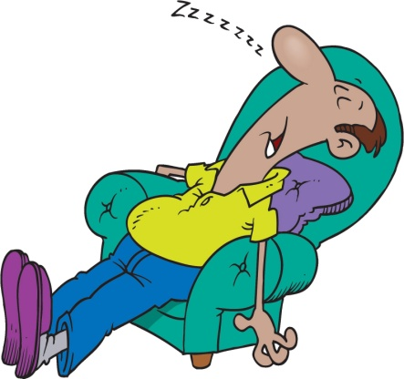
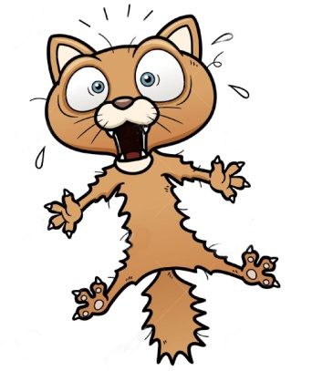
A questo punto ho la vaga sensazione di avervi già annoiato abbastanza ……….
Il problema è che dovrete sopportarmi anche la prossima volta……..
Parleremo di luce !

Slide 80
FINE

